Slide 1



Medikal Egzersiz Uzmanı Eğitimi
Ayak bileğinin Klinik Anatomisi

Slide 2


Ayak Bileği Anatomisi (Ankle Anatomy)
Ayak bileği eklemi (Ankle joint)
    Ginglimus/makara tipi eklem (hinge joint)
    Stabilite için bağlar anahtar role sahi
    Ana eklemde tek eksende hareket
    Stabilizör kaslar : peroneal kaslar

Slide 3

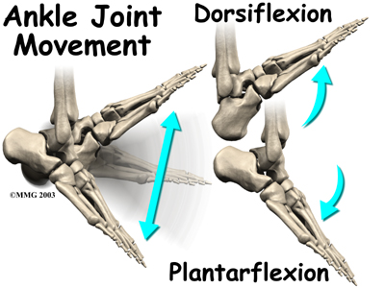

Slide 4
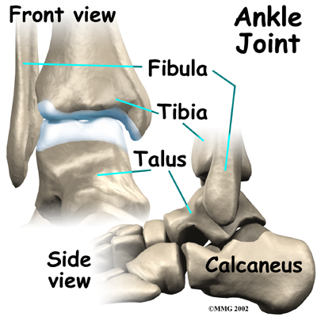
Ayak Bileği Anatomisi (Ankle Anatomy)
Subtalar eklem
    Talus ile calcaneus arasındadır bu eklem
    Plana tipindedir
    Inversiyon ve eversiyon hareketlerine olanak sağlar

Slide 5
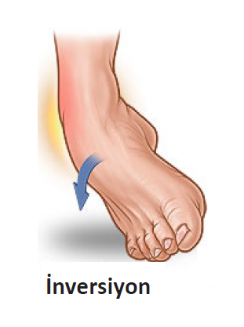
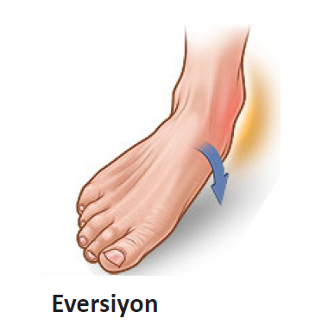
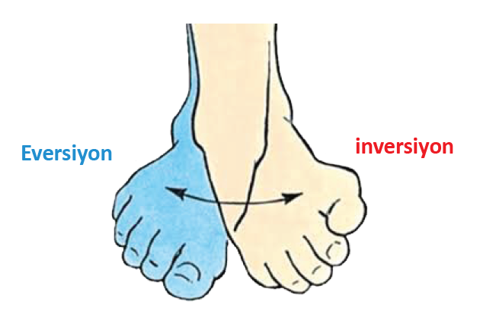
Ayak Bileği Anatomisi (Ankle Anatomy)

Slide 6
Ayak bileği anatomisi (Ankle Anatomy)
Kemikler
Bağ dokusu yapılar
Kaslar
Sinirler

Slide 7
Ayak bileği anatomisi (Ankle Anatomy)
Kemikler
    Tibia
          Medial malleous
    Fibula
          Lateral malleous
    Talus
    Calcaceous

Slide 8
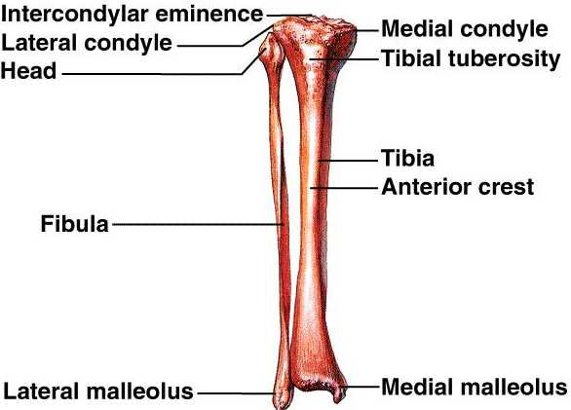
Tibia / Fibula

Slide 9
Ayak bileği eklemi

Slide 10
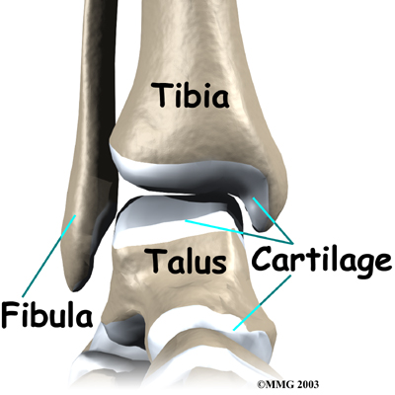
Ayak bileği eklemi

Slide 11
Ayak bileği anatomisi (Ankle Anatomy)
Bağ dokusu yapılar
    Anterior talo-fibular ligament
    Deltoid ligament
    Peroneal tendons
    Achilles tendon
    Fascial ligament (longitudinal ligament)

Slide 12
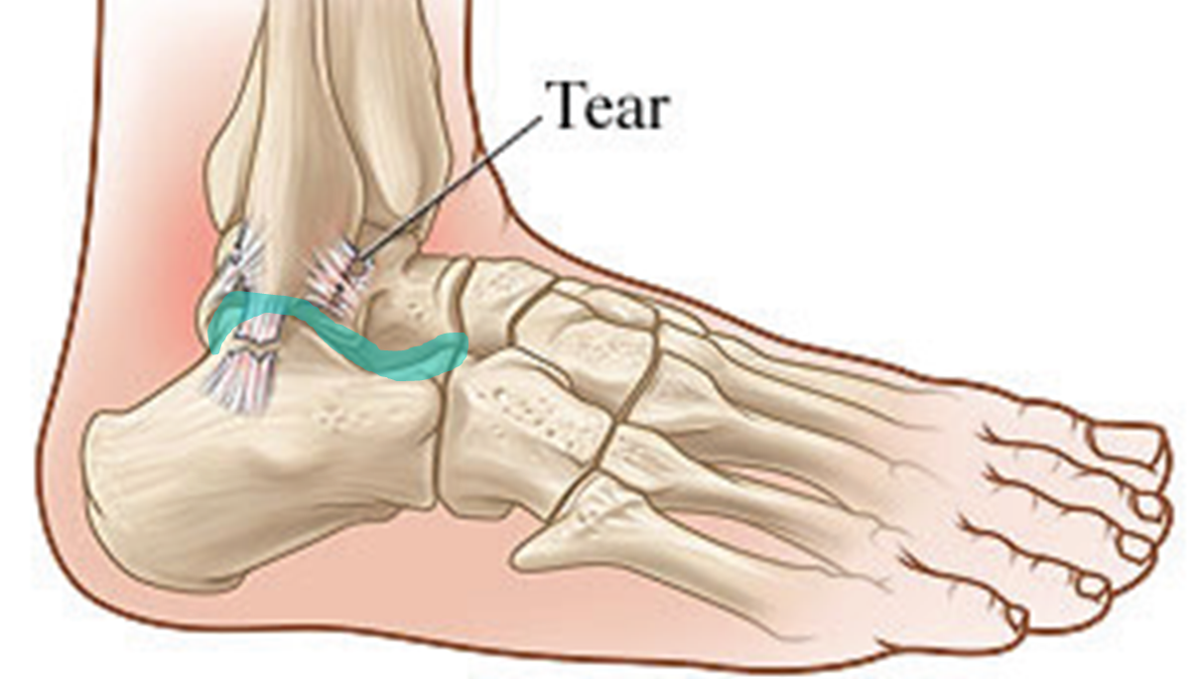
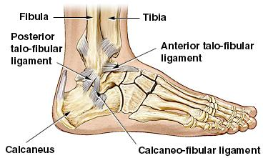
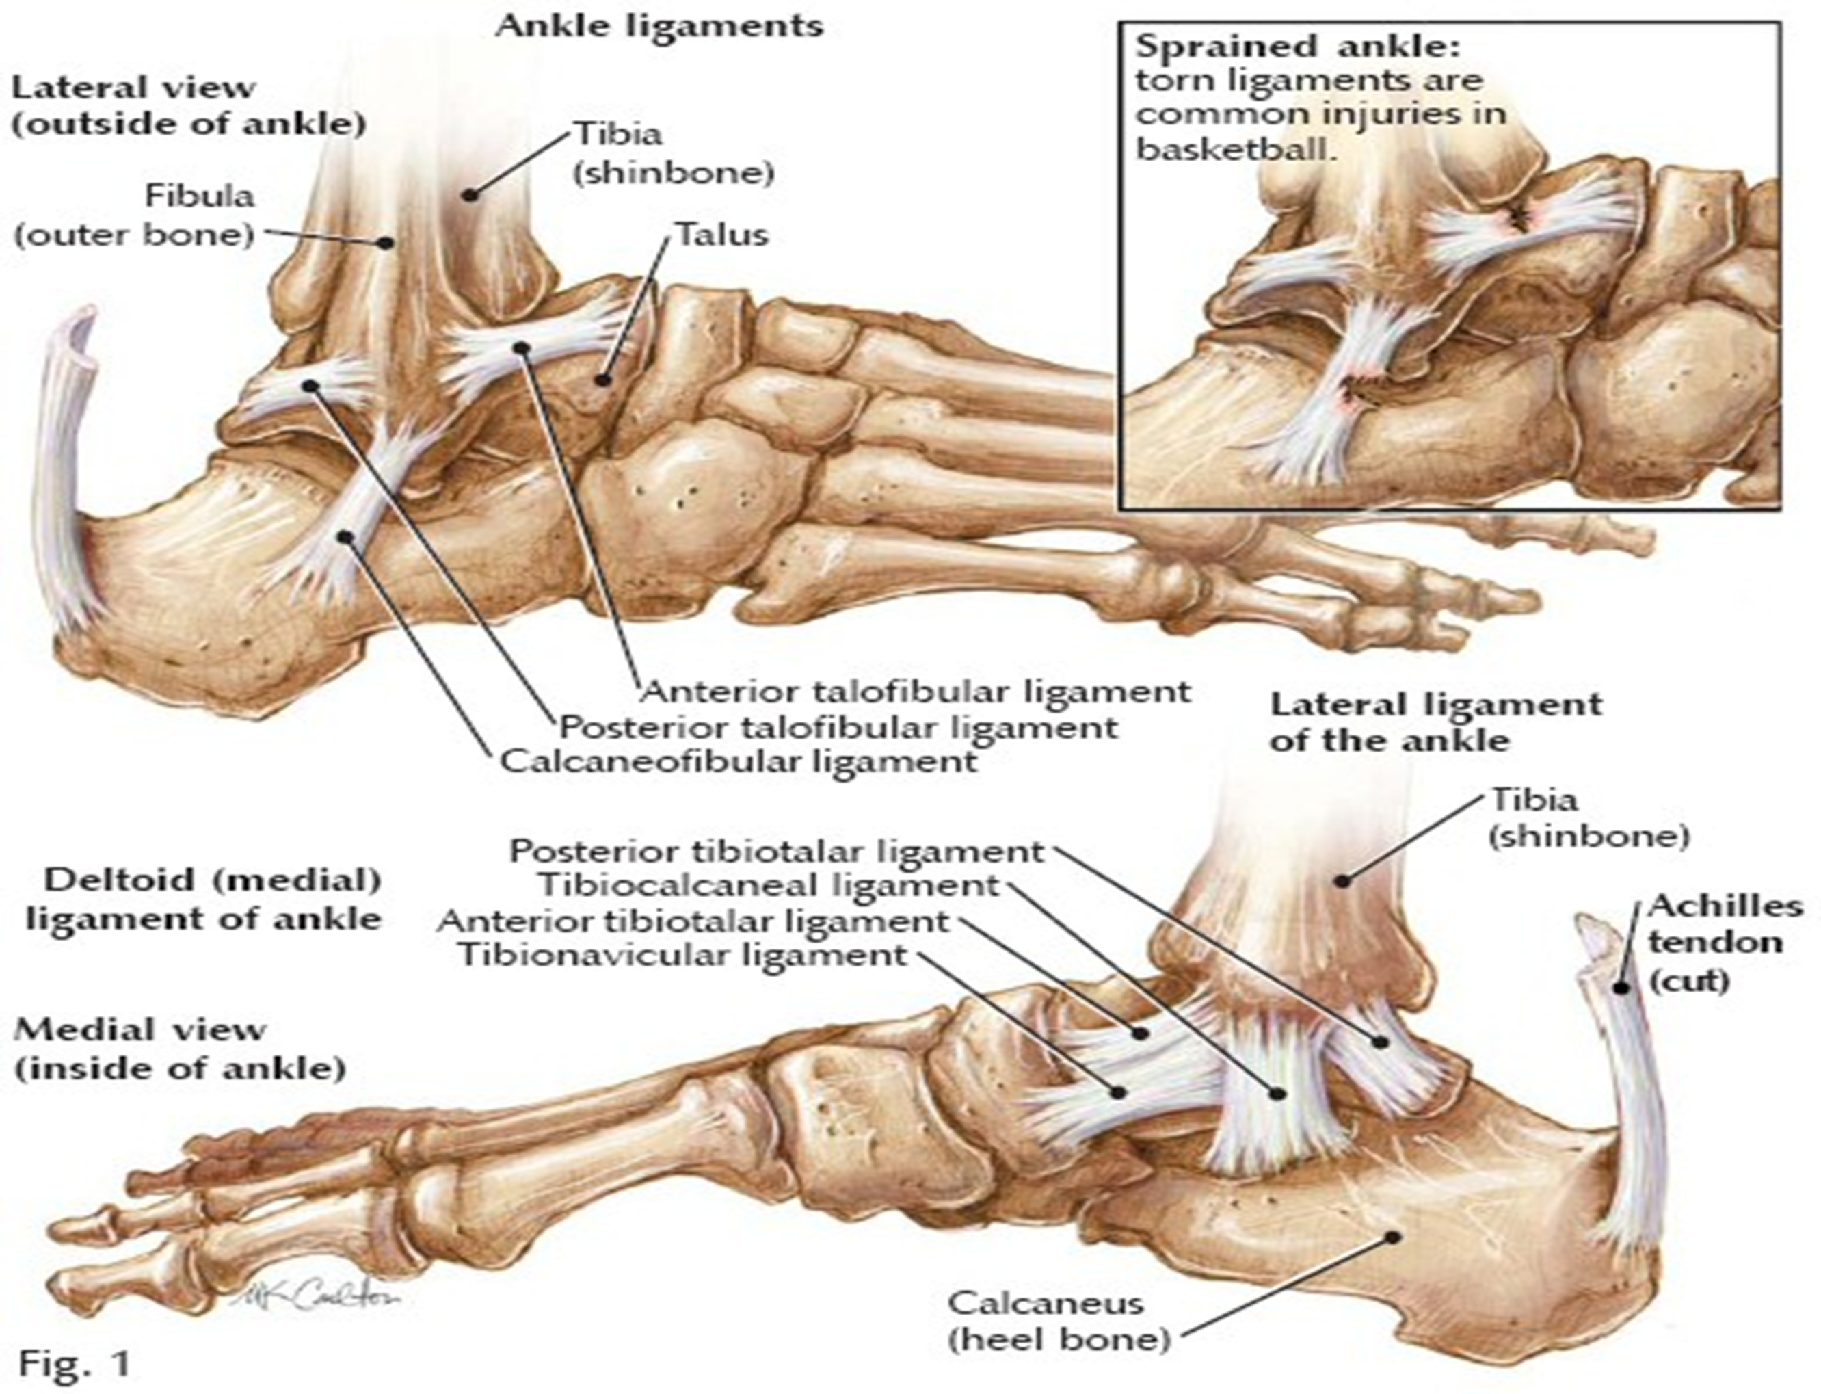
Anterior talo-fibular ligament

Slide 13
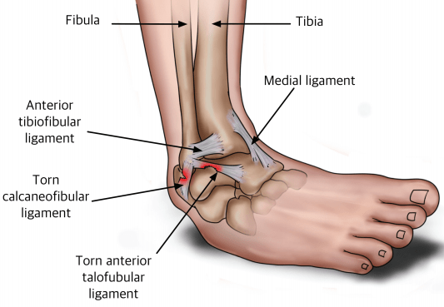
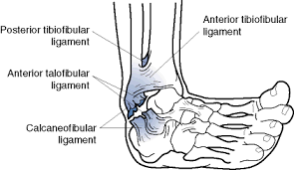
Anterior talo-fibular ligament
inversiyon burkulmalarında lig.talofibulare anterius yaralanır

Slide 14

Deltoid
ligament

Slide 15
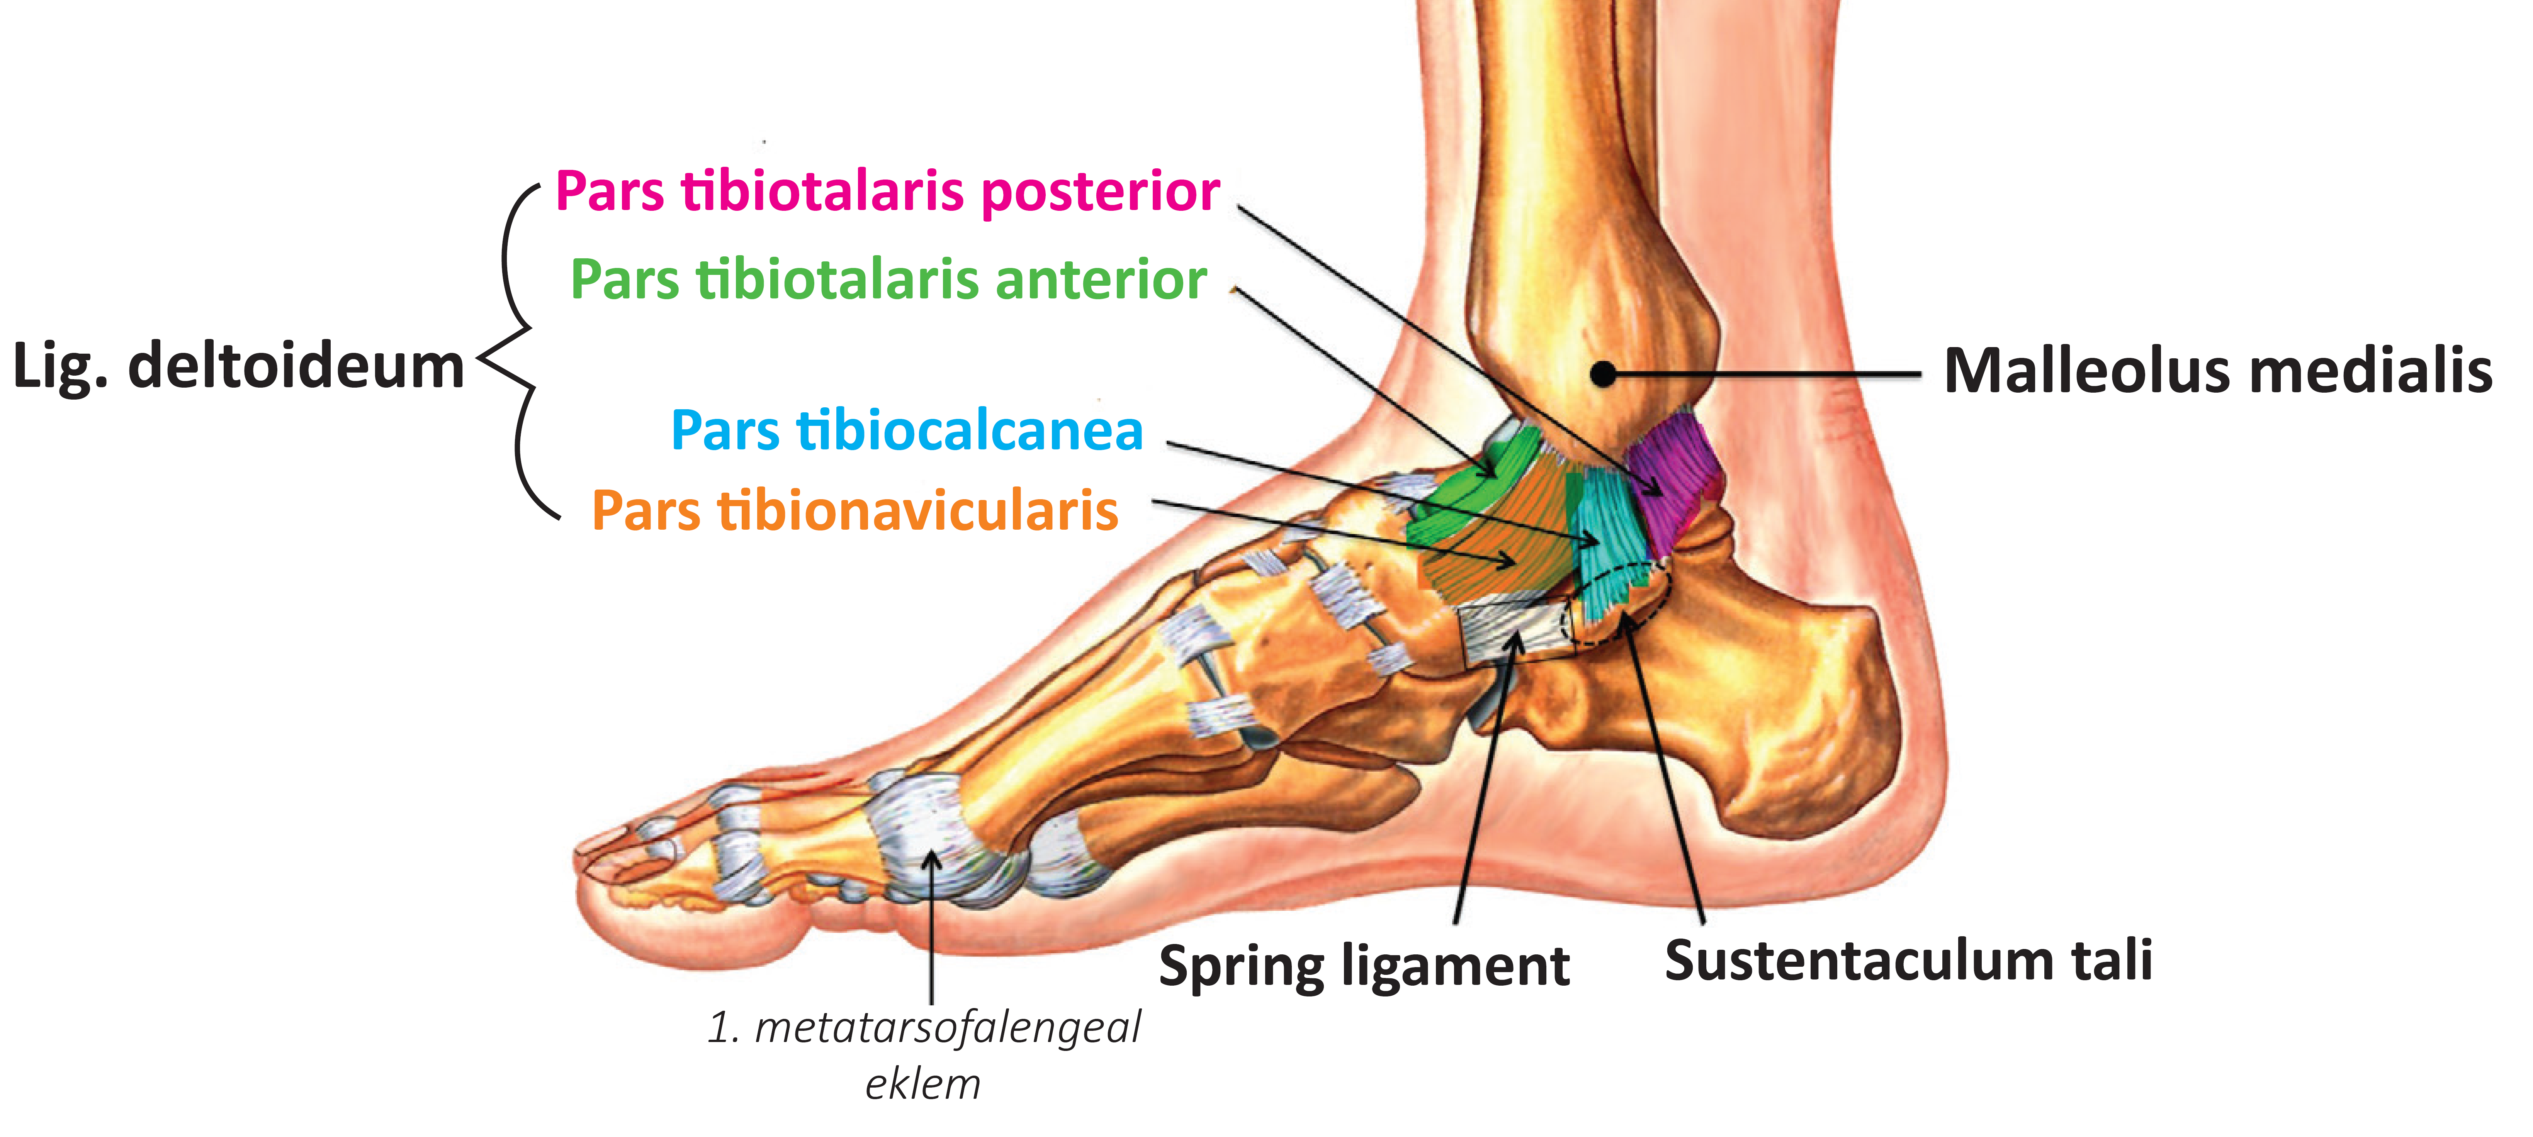
Deltoid
ligament

Slide 16
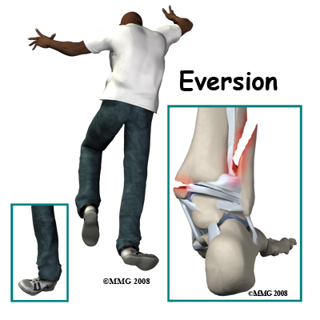
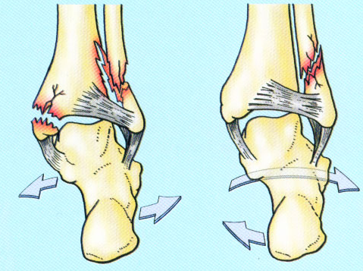
Eversiyon burkulmalarında ise lig. deltoideum yaralanabilir veya bu lig. çok sağlam olduğundan medial malleolde kopma kırığı ve beraberinde fibula distal uç kırıkları olabilir (Pott fraktürü).

Slide 17
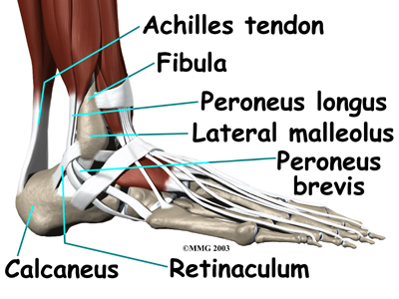
Peroneal Tendons

Slide 18
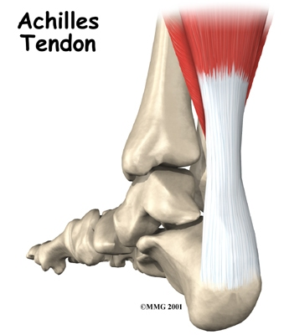
Peroneal Tendons

Slide 19
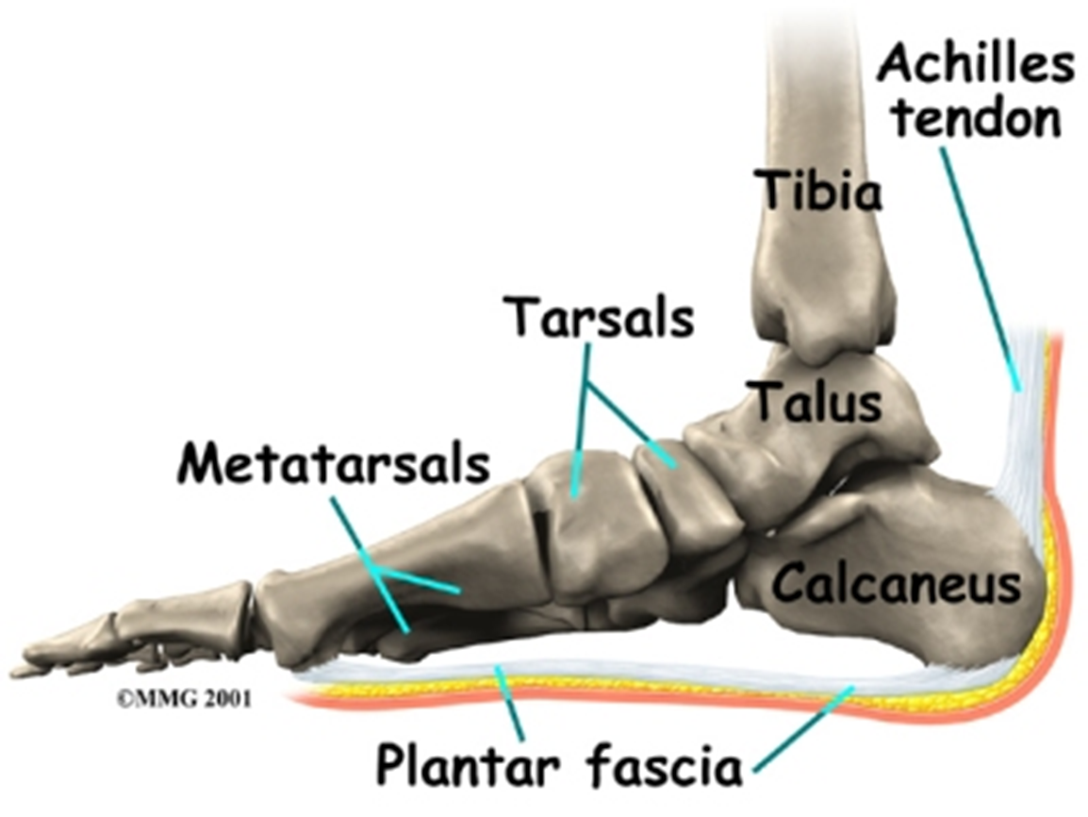

Slide 20
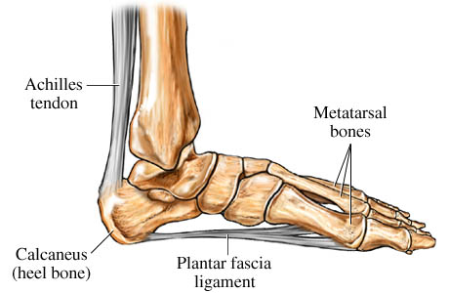

Slide 21
Ayak bileği anatomisi (Ankle Anatomy)
Kaslar
    Gastrocnemius
    Soleus
    Peroneus (fibularis) longus / brevis
    Tibialis anterior
    Tibialis posterior

Slide 22
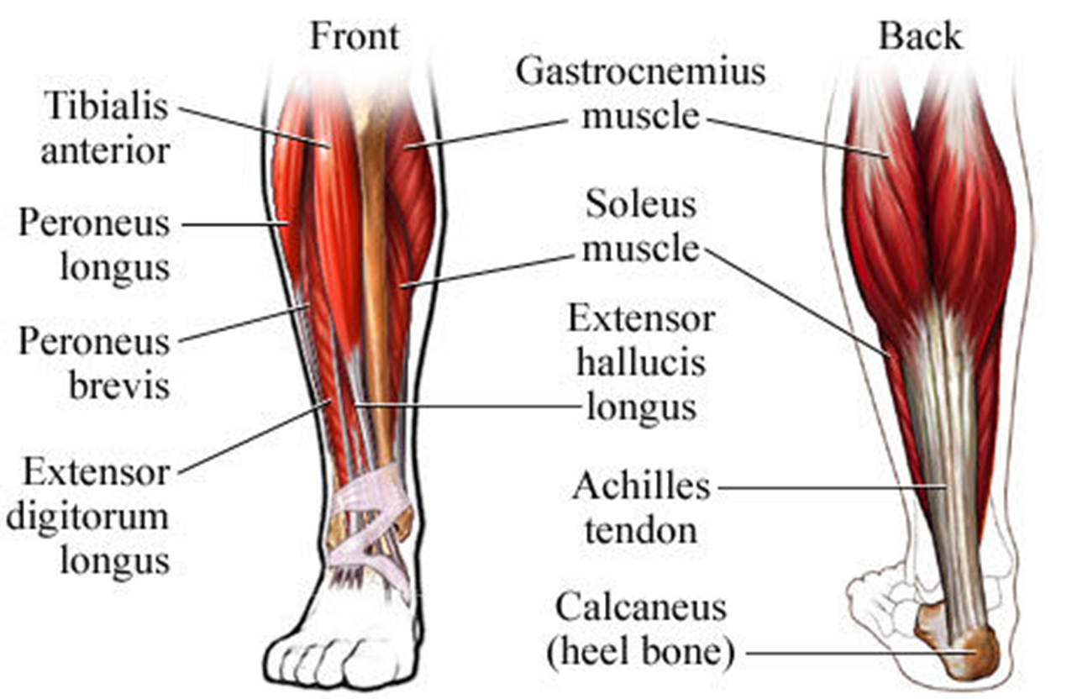
Gastrocnemius/Soleus

Slide 23
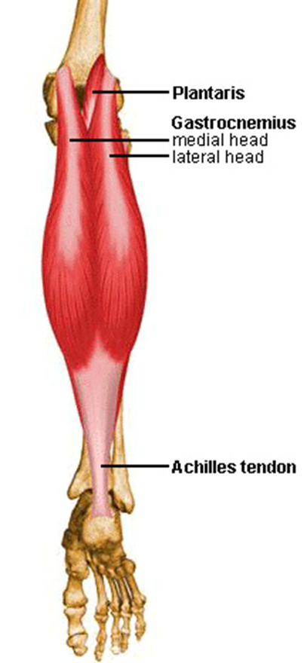
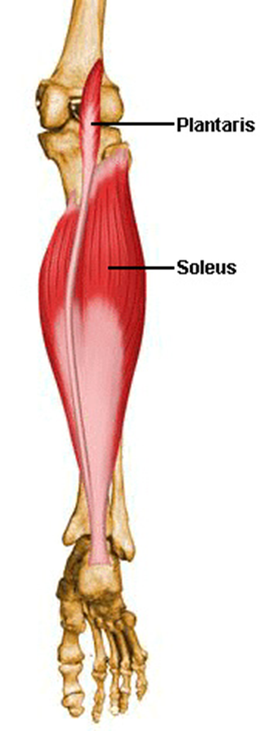
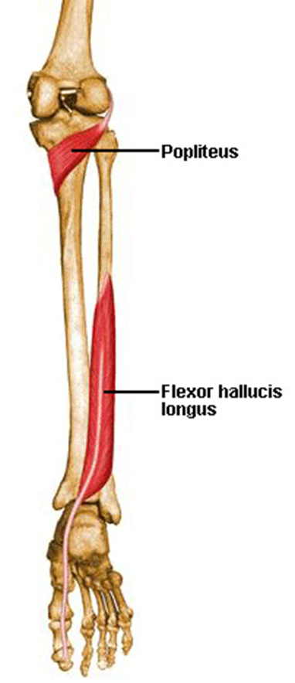
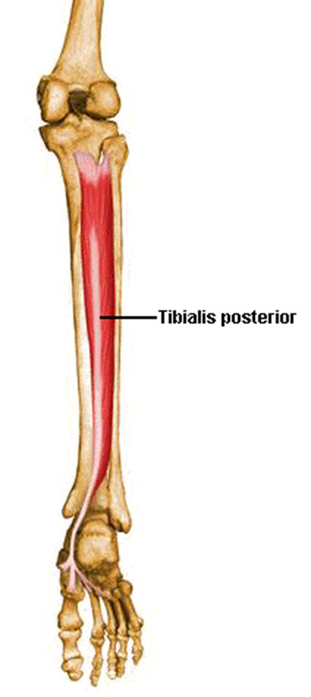
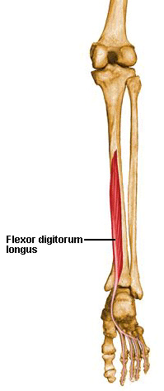

Slide 24
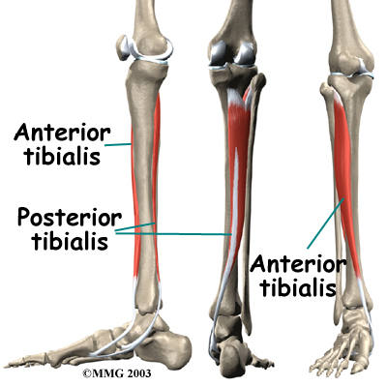
Tibialis anterior
Tibialis posterior

Slide 25
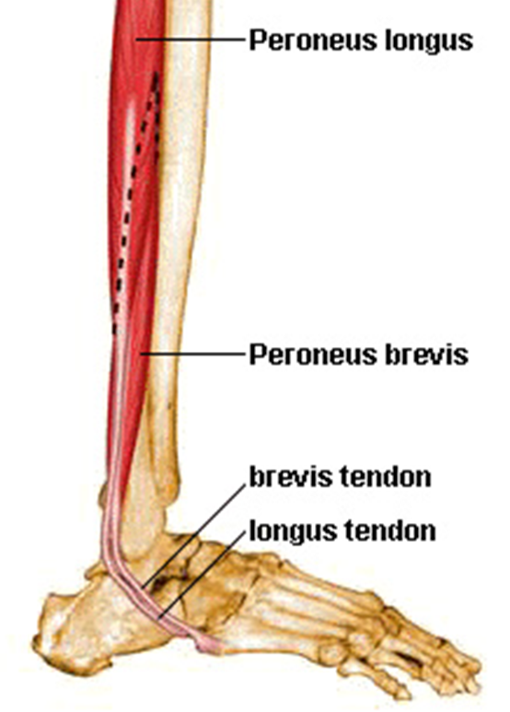
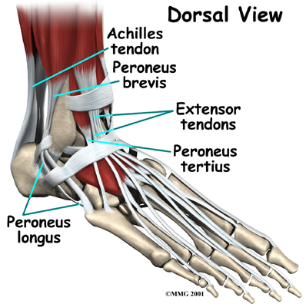
Peroneus longus
Peroneus brevis

Slide 26
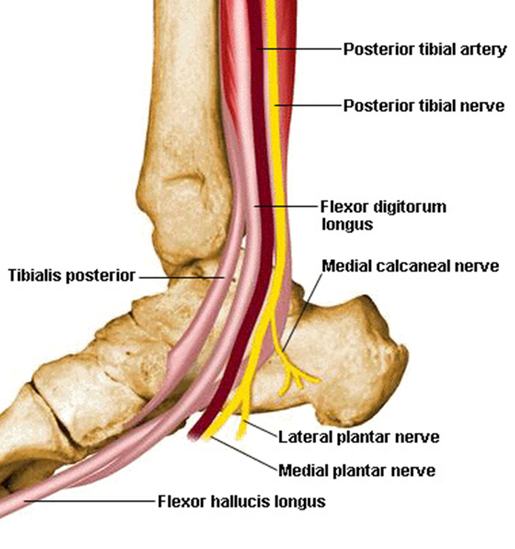
Tarsal tünel Sendromu
Ayak bileğinin iç yanında yer alır
- tibial sinir içinde sıkışabilir.

Slide 27
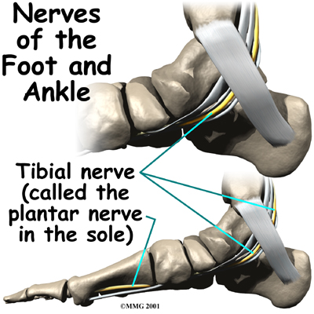
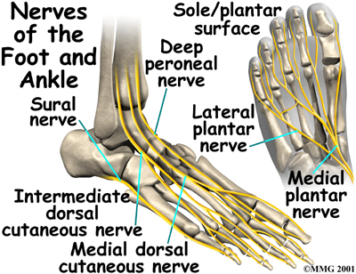
SİNİRLER

Slide 28
ÖZET
Ginglimus (makara) tipi bir eklem
Tek eksende hareket
Stabilizasyonda peroneal kaslar önemlidir
Anahtar bağ dokusu yapılar
      Anterior talo-fibular ligament
      Aşil tendon (tendo calcaneus / Achilles tendon)
      Plantar fasya

Slide 29

Teşekkürler..
+90 533 271 33 44
/FitnessAcademytr
@fitness.akademi

Slide 30
Teşekkür ederiz…
+90 533 271 33 44
/FitnessAcademytr
@fitness.akademi

